Slide 1
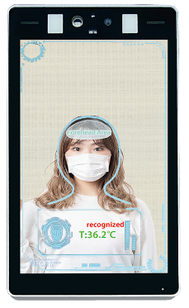
非接触式セルフ測温・顔認識端末
「AM520RT」ご紹介資料
アイメックス株式会社

Slide 2
始めに
昨今の新型コロナ感染拡大に起因して企業や公共施設等での感染症予防対策が喫緊の課題となっています。例えば、クラスター対策のため、展示ホール等のイベント会場では入場時のマスク着用、検温を義務化しています。
学校、病院、薬局、工場、物流倉庫、オフィス、店舗等、人が多く集まる場所での感染防止対策にはまず第一に入口での発熱者の発見が重要です。
そこで、非接触式体温計を使用して検温することが安価で導入し易いと考えがちですが実際はどうでしょうか？
手持ちの非接触式体温計での計測は専任のスタッフが必要ですので余計な人件費がかかります。受付のスタッフが検温を行なう場合でも検温に最低5～10秒程度かかるため、これまでと比較して受付業務に時間がかかります。また、検温のスタッフは毎日不特定多数の人と近距離での接触を繰り返すこととなり、この業務を嫌がる傾向にあります。また、検温される側も人が近づいて顔にものをかざされることにストレスを感じる人もいます。
この問題を解決する手段として、人手を取られずに自分で簡単に温度計測を行えるセルフ測温端末「AM520RT」をご提案させていただきます。
工場や物流倉庫、オフィス等においては、合わせて顔認証を行うことにより防犯対策となり、測温履歴の記録による企業のリスクマネジメントに加え、従業員や来訪者にも安心をご提供できれば幸いです。

Slide 3



『AI＋顔認識＋非接触体温検知』 Watch over
「AM520RT」はタブレット一体型の非接触式セルフ測温・顔認識端末です。
端末の前に立つだけで1mの距離から0.3秒、±0.3℃の誤差※1で表面温度の測定を行い、発熱リスク※2やマスク非着用を検知し、1秒程度で音声と画面表示で警告アラートを発します。また、5万人までの顔認証、測温結果の個人記録、自動ゲート連携に対応。
受付や入場口等に設置することにより、常駐スタッフ不要で発熱リスクを検知し、
ウィルス感染拡大防止に寄与します。
※1 より正確な温度測定のためには設置現場での温度補正が必要です。
※2 本製品は薬機法で定める体温計ではありません。表面温度を測定する機器で
あり、正確な体温測定や診断目的の検温には医療機器をご使用ください。
×
○
体温は良好です
再検温してください
マスクをお付けください
体温計で正確な体温を測定してください
測定温度が設定値以下
測定温度が設定値を超過
マスク着用
マスク非着用

Slide 4
特長
発熱リスクを検知
正面に立つだけで表面温度を測定
非接触で自動検知
測定距離0.2～1m
0.3秒で高速測定
高い測定精度
誤差±0.3℃
分かり易く通知
8インチ高視野角 液晶ディスプレイでしっかりと通知
工事不要
電源供給のみ
単体動作で簡単設置
ネットワーク不要
顔認証
最大5万人の
顔登録が可能
マスク対応
マスク着用のまま測温、顔認識可能
野外でも使用可能
様々な環境に対応
IP65/-20～60℃/暗所でも動作可能
測温履歴を記録
顔認識と組み合わせて個人別に測温結果をEXCEL形式で記録
警告温度設定
現場環境調整
警告する温度の閾値や環境に合わせた補正を現場で設定可能
設定/登録ツール
各種設定/顔認証登録用ツール無償提供
自動ゲート連携
世界標準規格プロトコルWiegand出力インターフェース対応

Slide 5
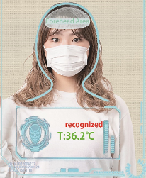


発熱者とマスク装着の検知
◆ 端末の正面に立つだけで素早く表面温度測定とマスク装着を検知し、結果を通知
◆ (設定温度を超える/マスク非着用時)⇒自動認識で警告アラート
◆ 測定結果を8インチの大画面に表示、大音量スピーカーからの音声でしっかりと通知
◆ 業界トップクラスの測定速度0.3秒、誤差±0.3℃※1の高性能モデル
◆ 測定範囲20cm～1mの広範囲、画面の測定マーカーから外れていても測定可能
◆ 測定範囲から外れている場合は注意メッセージを音声で通知
◆ 自動ゲートや自動ドア、電子錠等と連携可能
◆ 設定ツール標準付属 （警告温度/温度補正/マスク検知有無/メッセージ選択等、
現場でユーザーが設定可能※2
※1 正確な温度測定のためには設置現場での温度補正が必要です
※2 設定はWindowsPCにLANケーブルでダイレクトに接続して行います
マスクをお付けください
正常です
LANケーブル
PCに接続、専用ツールで設定
測定温度は設置場所の環境に影響を受けます。実際に使用する場所でAM520RTと体温計のそれぞれで測定した値の差分を補正値として入力することにより、より正確な温度を測定することができます。
測定開始
設定後はスタンドアローンで動作します。

Slide 6

顔認証
◆ 表面温度測定・マスク着用検知と同時に顔認証(個人特定検知)を実施可能
◆ 最大5万人の顔データベースを本体登録により認証（登録はファイルインポートでも可能）
◆ 認証結果を大音量スピーカーから音声でしっかりと通知
◆ 顔認識率98%、検知速度0.3秒の高精度認証、めがね・マスク着用※1もOK！
◆ スタンドアローンで顔認証可能
◆ 認証時の時間、測定温度等のデータを保存、リアルタイムやEXCELファイルでのバッチ
出力可能（PC接続）(顔・体温のデータ保存やレポート)
◆ 自動ゲートや自動ドア、電子錠、アラーム等と連携可能
◆ 設定/登録ツール標準付属、顔認証の有無/メッセージ選択/顔データベース登録等、
現場でユーザーが設定・登録可能（PC接続）
※1 マスク着用時は鼻筋以上が見えている必要があります
お通り
ください
LANケーブル
登録が
ありません
PCに接続、専用ツールで設定
認証用顔画像もその場で撮影して登録
ネットワーク接続不要
端末単体で顔認証

Slide 7
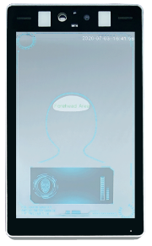
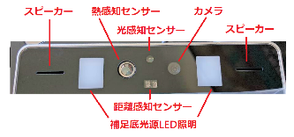
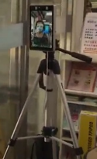
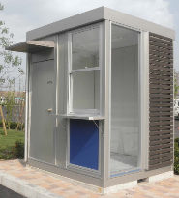


どこでも簡単に設置
◆ タブレットに各種センサーを内蔵、スタンドアローン※1で動作可能
◆ ネットワーク工事不要、電源があればすぐにセルフ測温をスタート
◆ 光センサーとLED照明により、暗い場所でも認識が可能
◆ 防塵防滴：IP65※2、動作温度：-20～60℃、野外での動作も可能
◆ 環境に合わせて温度補正を現場で実施可能、どの現場でも精度の高い測温が可能※3
◆ 付属品のVESA変換ブラケットで市販のVESA規格※4対応スタンド等に取付設置可能
※1 AC電源使用、また設定時/データ記録時にはPCと接続して使用
※2 ケーブルの接合部、ACアダプタは除く
※3 同一現場内でも時間や状況により環境の変化がある場所では誤差が大きくなる場合があります
※4 VESA規格：ディスプレイやモニタ等の取付用ネジ穴の国際標準規格
ディスプレイ用のVESA対応ポールや三脚で設置可能
守衛所等の雨風が当たる場所でも設置可能
VESA変換ブラケット（本体に標準付属）
スタンド取付例

Slide 8
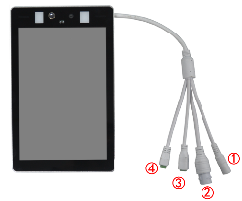
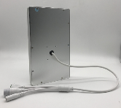
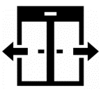



便利な機能
◆ Wiegand出力 I/F により、自動ドアやゲート、ランプ、ブザー装置等との連携が可能
◆ アラーム出力端子により、警告時に外部アラーム連動が可能
◆ 顔認識、表面温度測定／マスク検知の各機能から必要な機能だけを選択して使用可能
◆ 顔データベース情報は画像データを含めて外部データをインポートして登録可能※1
◆ 「個人ID」「名前」「計測日時」「表面温度」「マスク着用」の計測データをEXCEL
ファイル等でPCに出力して勤怠管理に使用が可能、顔画像付きの非登録者一覧も出力可能
◆ 1台のPCに最大16台までHUBで同時接続して認証・計測データを出力可能
※1 画像データの条件：画素数100ピクセル、サイズ500Kbyte、フォーマットJPEG
お通り
ください
Wiegand
自動ドアやゲート等とWiegand出力で連携可能
①電源ケーブル端子 ：専用ACアダプタ接続
②PC接続ケーブル端子：RJ45LANケーブル（直接PCに接続）
③アラーム用端子 ：+/NO Normally Open Port
－/COM Public Port
④Wiegand端子 ：1/12VDC
2/Wiegand protocol data port D1
3/Wiegand protocol data port D0
4/Signal ground
PCに接続してEXCELファイルで個人の測温・通過記録を出力可能

Slide 9
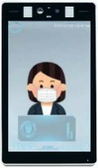






ホスト端末との連携
AM520RTはスタンドアローンでの動作以外にPCやサーバーと連携してリアルタイム、もしくは任意のタイミングで測温やマスク有無、顔認証のデータを取得することが可能です。
PCとダイレクトに接続
PCに複数台同時接続
LANケーブル
HUB
LANケーブル
管理ソフト使用
・・・
管理ソフト使用
最大16台まで接続可能
LAN上に設置
WAN上に設置
中間サーバー
インターネット
外部サーバー
データは指定先のサーバーにhttpヘッダ＋JSON形式で送信されます
データは指定先の中間サーバーにhttpヘッダ＋JSON形式で送信されます
中間サーバーから外部サーバーへは任意の方法で送信ください

Slide 10
管理ソフトを無償提供
＜Access Control Software＞
◆ 測温/マスク検知/顔認証用の設定を専用ツールを使用してユーザーが
PCで簡単に設定可能
＜主な設定内容＞
◆ 表面温度は測定場所の環境や設置方法に大きく左右されます。
使用する現場で実際に設置した上でAM520RTで測定した値と体温計
で測定した値の差分を補正値として専用ツールに入力することにより、
より正確な温度測定を実現します。
◆ AM520RT本体のカメラで撮影してその場で顔認証の登録が可能
◆ 顔認証用データのインポート/エクスポートが可能
◆ 測定/認証データの収集（EXCELファイル）
・警告する温度
・現場での温度補正値
・温度測定の有無
・マスク検知の有無
・顔認証の有無
・顔認識精度の調整
・通知音声選択
・外部アラーム連動設定、その他

Slide 11
仕様

Slide 12
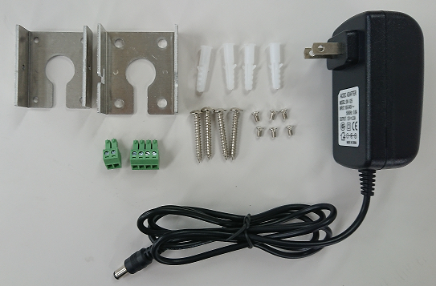
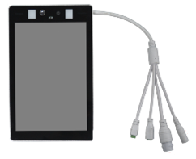
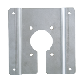
同梱内容
①本体
②壁掛け金具
③壁用ネジ
④ボード用アンカ
⑤金具用ネジ
⑥ACアダプタ
⑦Wiegand端子、アラーム端子用接点コネクタ
付 属 品
VESA変換用ブラケット
市販のVESA規格のスタンド等への取り付け用

Slide 13
機器選定のポイント①
先行して発売されている測温機の中には顔認識用機器に後付けで測温機能を追加した機器も多く、その場合は画面の中での測定ポイントが限られているため、正確に正面を向き、体を上下左右に動かしながら位置合わせするのに時間がかかり、スペック上では測温時間0.2～0.5秒と表記があるにも係わらず、測定結果が出るのに数秒かかるものもあります。
AM520RTは始めから測温とマスク検知、顔認識の対応を目的として開発した機器であり、測温の視野角度が33℃と広く、画面内の測定位置のマーカーからある程度外れた位置でも測定可能なため、スペック通りの高速な測温を実現します。
また、多くの測温機は防塵防滴仕様に非対応のため、野外や雨のかかる場所では使用不可です。
AM520RTはIP65対応により、環境を問わず多くの現場で使用が可能です。
その上で価格帯も他社と比較して安価にご提供を可能としました。

Slide 14
機器選定のポイント②
現在、インターネット上には多くの非接触型セルフ測温機の掲載がありますが、 その中の多くが中国製の機器となります。
昨今の米中の対立から米国は2020年8月13日に国防権限法889条に基づいた措置により、対象の中国メーカー5社の製品を使用している企業は米国政府との取引を 禁ずる規則を施行しました。現在、米国政府と取引のある日本企業は800社以上に上ります。
対象の中国企業の中にはサーモグラフィやタブレット型の測温機を輸出しているメーカーが2社含まれています。監視カメラ市場ではこの2社で世界市場の約40%のシェアを占めているため、今後のセルフ測温機市場に影響が出ると予測されます。
AM520RTは台湾製であり、国防権限法889条に抵触しておりませんので
安心してご使用いただけます。

Slide 15
機器選定のポイント③
AM520RTは薬機法で定められた体温計ではなく、測定した表面温度を参考に 発熱の可能性を検知することを目的とした機器です。 発熱の可能性が検知された場合は体温計等の医療機器で検温してください。
また、サーモグラフィを始めとした非接触型の温度測定を行う機器で「検温」「体温測定」等、体温を測るための表現を使用することができるのは医療機器認定番号を取得した機器のみとなります。
この認定を取得していない機器が「検温」等、体温を測定する機能を有すると記載している場合は薬機法に抵触します。 （タブレット型のセルフ測温機が掲載されている多くのサイトでこの違反が見られます）
機器ご購入の際には、機器の使用目的を正しくご理解いただいた上で
ご検討願います。

